Slide 1
Hồi quy logistic (Logistic regression)
CSE: Faculty of Computer Science and Engineering Thuyloi University
TS. Nguyễn Thị Kim Ngân

Slide 2
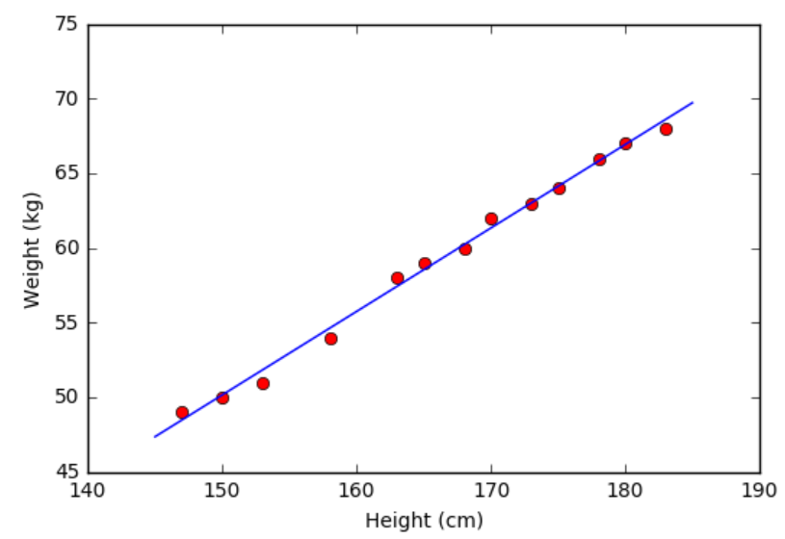
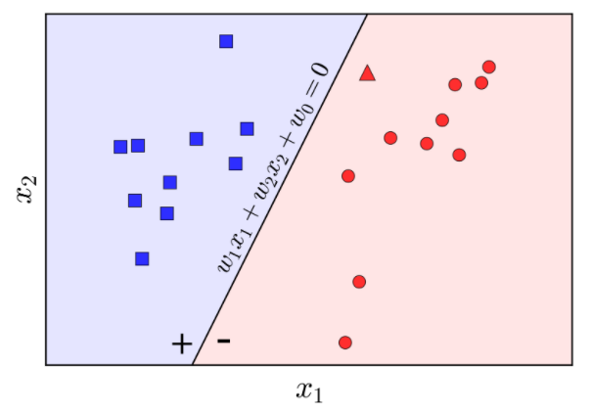
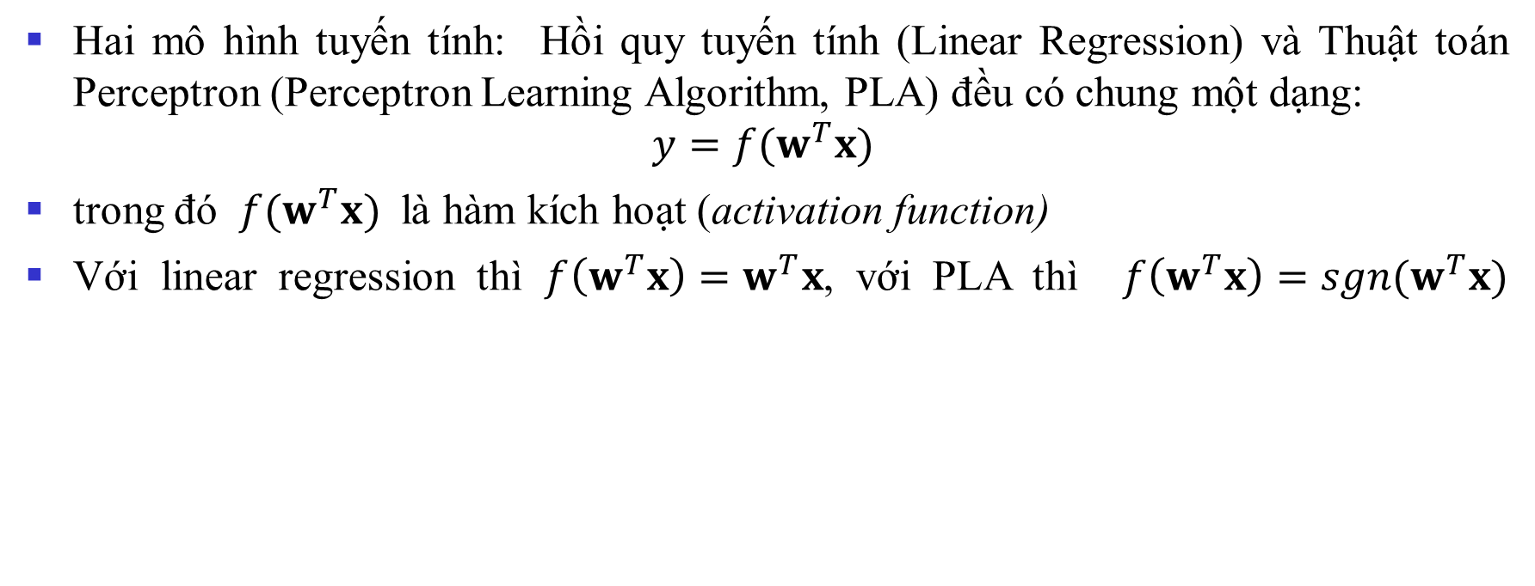
Giới thiệu
Hai mô hình tuyến tính: Hồi quy tuyến tính (Linear Regression) và Thuật toán Perceptron (Perceptron Learning Algorithm, PLA) đều có chung một dạng:
$$y=f(w^{T}x)$$
trong đó $f(w^{T}x)$ là hàm kích hoạt (activation function)
Với linear regression thì $f\left(w^{T}x\right)=w^{T}x$, với PLA thì $f\left(w^{T}x\right)={sgn(w}^{T}x)$

Slide 3

Giới thiệu
Hồi quy tuyến tính sử dụng tích vô hướng $w^{T}x$ để dự đoán output y. Phương pháp này phù hợp với bài toán mà output y là một số thực không bị chặn trên và dưới
PLA, đầu ra chỉ nhận một trong hai giá trị 1 hoặc −1, phù hợp với các bài toán binary classification.

Slide 4
Giới thiệu
Trong phần này, ta sẽ giới thiệu mô hình có tên là logistic regression:
Đầu ra có thể được thể hiện dưới dạng xác suất (probability). Ví dụ: xác suất thi đỗ nếu biết thời gian ôn thi, xác suất ngày mai có mưa dựa trên những thông tin đo được trong ngày hôm nay,…
Logistic regression:
giống với linear regression ở khía cạnh đầu ra là số thực,
và giống với PLA ở việc đầu ra bị chặn (trong đoạn [0,1]).
Mặc dù trong tên có chứa từ regression, logistic regression thường được sử dụng nhiều hơn cho các bài toán classification.

Slide 5
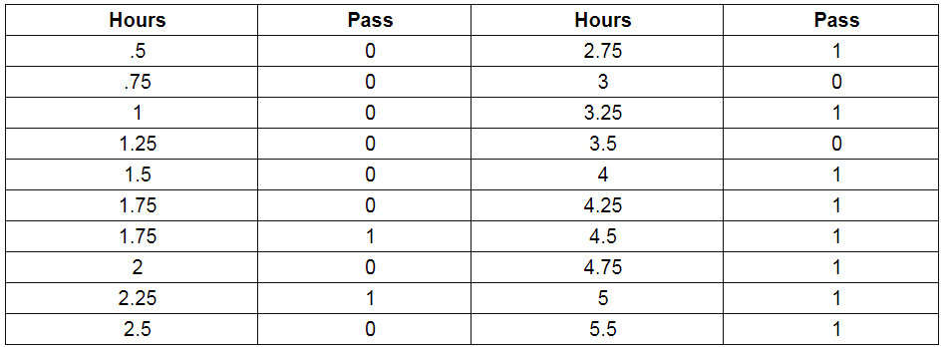
Giới thiệu
Ví dụ: Một nhóm 20 sinh viên dành thời gian trong khoảng từ 0 đến 6 giờ cho việc ôn thi và có kết quả như bảng. Hỏi rằng, em sinh viên ôn x giờ là đỗ hay trượt.
Tập huấn luyện

Slide 6
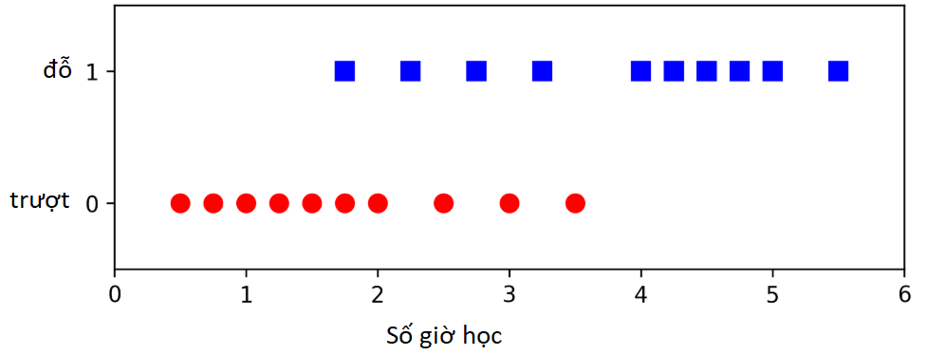
Giới thiệu
Cả linear regression và PLA đều không phù hợp với bài toán này, chúng ta cần một mô hình flexible hơn.

Slide 7



Mô hình Logistic Regression
Đầu ra dự đoán của:
Linear Regression:
PLA:
Logistic regression

Slide 8
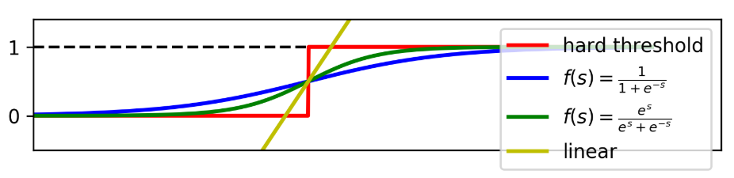
Mô hình Logistic Regression
Một số hàm kích hoạt cho mô hình tuyến tính:

Slide 9
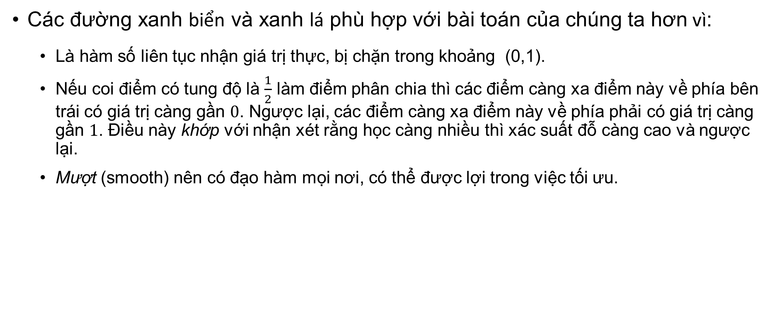
Mô hình Logistic Regression
Các đường xanh biển và xanh lá phù hợp với bài toán của chúng ta hơn vì:
Là hàm số liên tục nhận giá trị thực, bị chặn trong khoảng (0,1).
Nếu coi điểm có tung độ là $\frac{1}{2}$ làm điểm phân chia thì các điểm càng xa điểm này về phía bên trái có giá trị càng gần $0$. Ngược lại, các điểm càng xa điểm này về phía phải có giá trị càng gần $1$. Điều này khớp với nhận xét rằng học càng nhiều thì xác suất đỗ càng cao và ngược lại.
Mượt (smooth) nên có đạo hàm mọi nơi, có thể được lợi trong việc tối ưu.

Slide 10



Mô hình Logistic Regression
Sigmoid function
Hàm này được sử dụng nhiều nhất vì:
nó bị chặn trong khoảng (0,1)
Có giới hạn
Có đạo hàm đơn giản

Slide 11

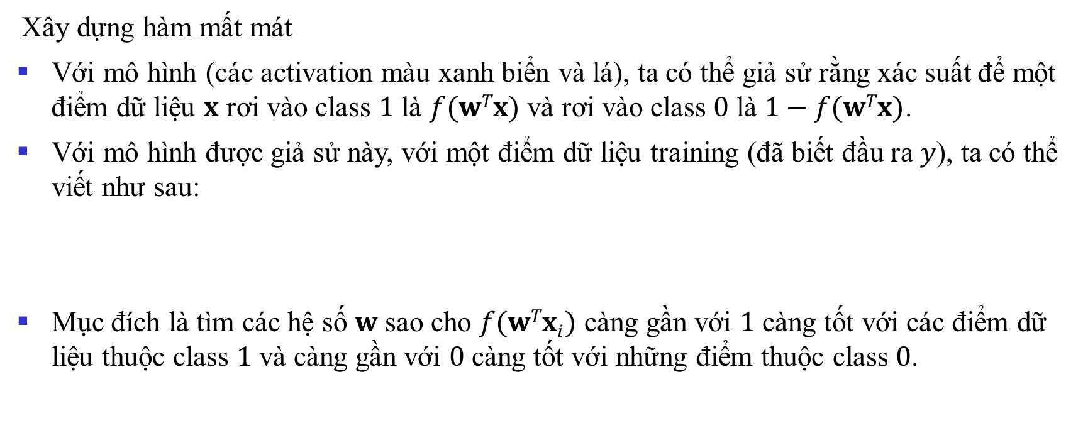
Hàm mất mát
Xây dựng hàm mất mát
Với mô hình (các activation màu xanh biển và lá), ta có thể giả sử rằng xác suất để một điểm dữ liệu $x$ rơi vào class $1$ là $f(wTx)$ và rơi vào class $0$ là $1−f(wTx)$.
Với mô hình được giả sử này, với một điểm dữ liệu training (đã biết đầu ra $y$), ta có thể viết như sau:
Mục đích là tìm các hệ số $w$ sao cho $f(wTxi)$ càng gần với $1$ càng tốt với các điểm dữ liệu thuộc class $1$ và càng gần với $0$ càng tốt với những điểm thuộc class $0$.

Slide 12


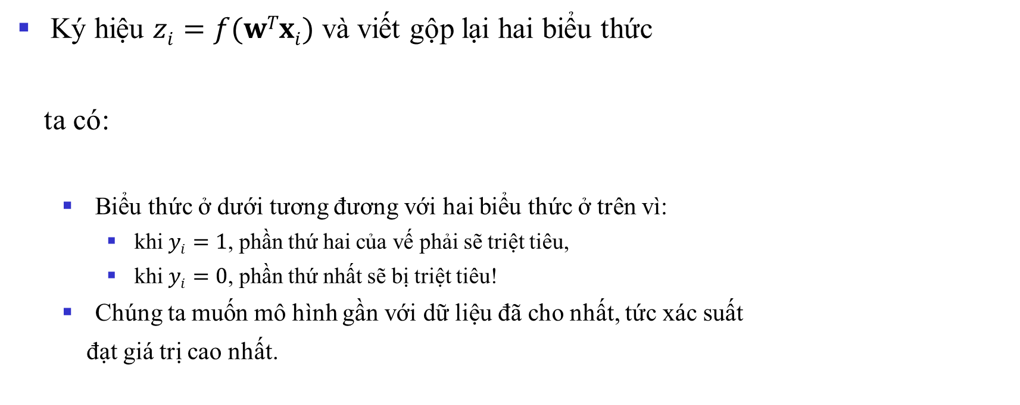
Hàm mất mát
Ký hiệu $zi=f(wTxi)$ và viết gộp lại hai biểu thức
ta có:
Biểu thức ở dưới tương đương với hai biểu thức ở trên vì:
khi $yi=1$, phần thứ hai của vế phải sẽ triệt tiêu,
khi $yi=0$, phần thứ nhất sẽ bị triệt tiêu!
Chúng ta muốn mô hình gần với dữ liệu đã cho nhất, tức xác suất
đạt giá trị cao nhất.

Slide 13


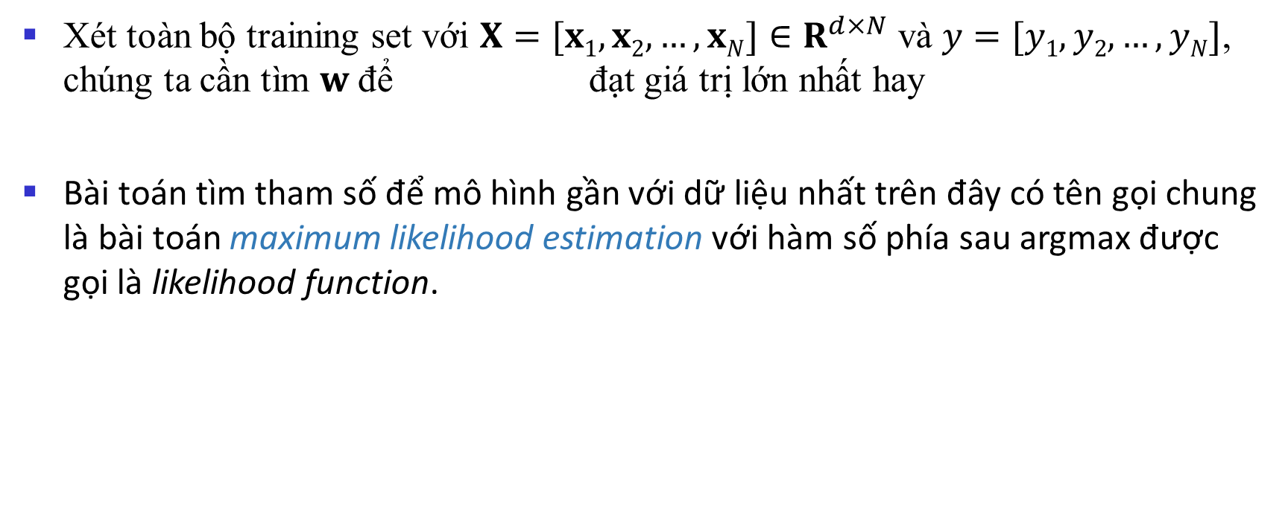
Hàm mất mát
Xét toàn bộ training set với $X=[x1,x2,…,xN]∈R^{d×N}$ và $y=[y1,y2,…,yN]$, chúng ta cần tìm $w$ để đạt giá trị lớn nhất hay
Bài toán tìm tham số để mô hình gần với dữ liệu nhất trên đây có tên gọi chung là bài toán maximum likelihood estimation với hàm số phía sau argmax được gọi là likelihood function.

Slide 14
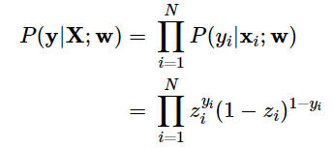
Hàm mất mát
Gỉa sử các điểm dữ liệu được sinh ra một cách ngẫu nhiên độc lập với nhau (independent), ta có thể viết:
Trực tiếp tối ưu hàm số này theo w khó

Slide 15
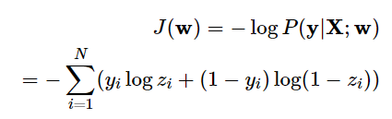
Hàm mất mát
Một phương pháp thường được sử dụng đó là lấy logarit tự nhiên (cơ số e) của likelihood function biến phép nhân thành phép cộng và để tránh việc số quá nhỏ.
Sau đó lấy ngược dấu để được một hàm và coi nó là hàm mất mát. Lúc này bài toán tìm giá trị lớn nhất (maximum likelihood) trở thành bài toán tìm giá trị nhỏ nhất của hàm mất mát (hàm này còn được gọi là negative log likelihood):

Slide 16
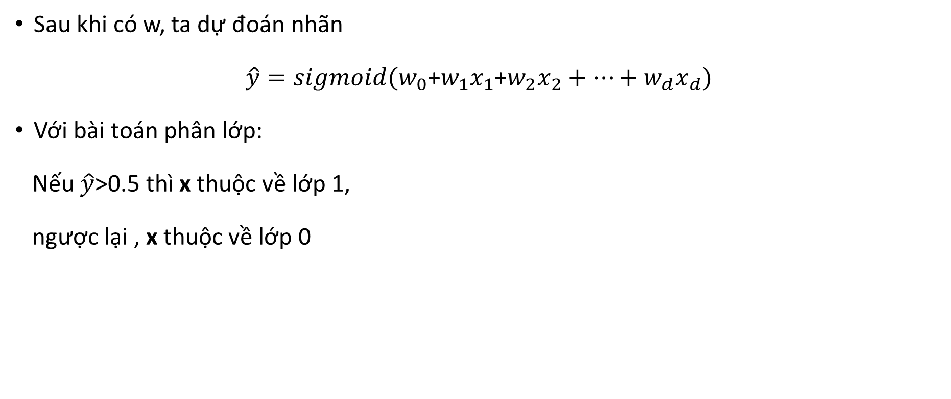
Dự đoán lớp của điểm x
Sau khi có w, ta dự đoán nhãn
$\hat{y}=sigmoid(w_{0}$+$w_{1}x_{1}$+$w_{2}x_{2}+…+w_{d}x_{d})$
Với bài toán phân lớp:
Nếu $\hat{y}$>0.5 thì x thuộc về lớp 1,
ngược lại , x thuộc về lớp 0

Slide 17

Tối ưu hàm mất mát
Chúng ta lại sử dụng phương pháp GD để tìm w
Công thức cập nhật (theo thuật toán GD) cho logistic regression là:

Slide 18
Ví dụ với Python
Chạy chương trình với dữ liệu huấn luyện:

